Slide 1


第二章
二次函数
第20课
二次函数与一元二次方程(1)

Slide 2
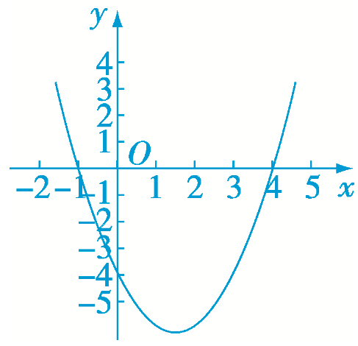
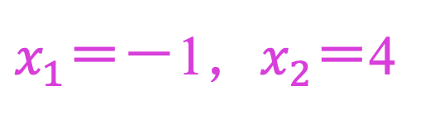
1.小兰画了函数y＝x²＋ax＋b的图象如图，则关于x的方程x²＋ax＋b＝0的解是%// //%．
$x_{1}$＝－1，$x_{2}$＝4

Slide 3
2.(1)抛物线y＝x²与坐标轴交点的个数是%////%；
(2)抛物线y＝－x²＋4x－4与坐标轴的交点个数为(%////%)
A．0 B．1 C．2 D．3
1
B

Slide 4
3.下列二次函数的图象与x轴没有交点的是(%////%)
A．y＝－3x²－4x B．y＝x²－3x－4
C．y＝x²－6x＋9 D．y＝2x²＋4x＋5
D

Slide 5
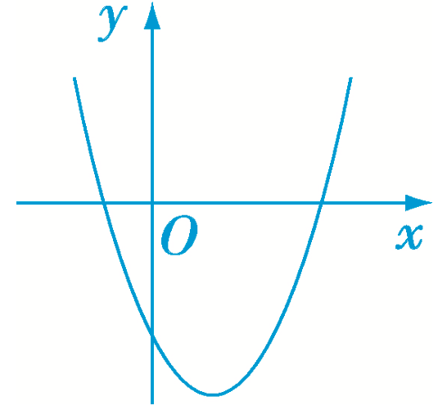
4.二次函数y＝ax²＋bx＋c(a≠0)的图象如图所示，一元二次方程ax²＋bx＋c＝0(a≠0)的根的判别式为△＝b²－4ac，则下列四个选项正确的是(%////%)
A．b＜0，c＜0，△＞0
B．b＞0，c＞0，△＞0
C．b＞0，c＜0，△＞0
D．b＜0，c＞0，△＜0
A

Slide 6
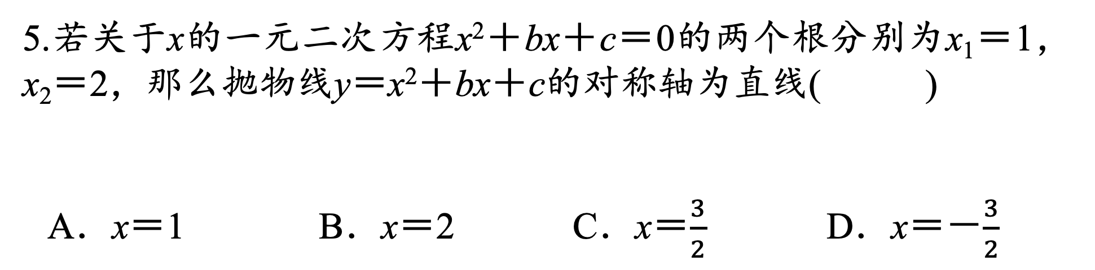
5.若关于x的一元二次方程x²＋bx＋c＝0的两个根分别为x₁＝1，x₂＝2，那么抛物线y＝x²＋bx＋c的对称轴为直线(%////%)
A．x＝1 B．x＝2 C．x＝$\frac{3}{2}$ D．x＝－$\frac{3}{2}$
C

Slide 7
6.二次函数y＝a(x－1)²＋k与x轴的一个交点坐标为(－2，0)，则与x轴的另一个交点坐标为(%////%)
A．(0，0) B．(2，0) C．(3，0) D．(4，0)
D

Slide 8
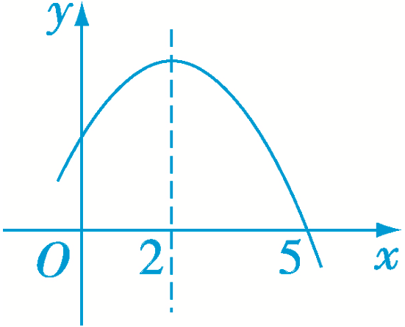
7.二次函数y＝ax²＋bx＋c的部分图象如图所示，由图象可知方程ax²＋bx＋c＝0的根是(%////%)
A．x₁＝－1，x₂＝5
B．x₁＝－2，x₂＝4
C．x₁＝－1，x₂＝2
D．x₁＝－5，x₂＝5
A

Slide 9
8.已知二次函数y＝x²－3x＋m(m为常数)的图象与x轴的一个交点为(1，0)，则关于x的一元二次方程x²－3x＋m＝0的两实数根是(%////%)
A．x₁＝1，x₂＝－1 B．x₁＝1，x₂＝－3
C．x₁＝1，x₂＝2 D．x₁＝1，x₂＝3
C

Slide 10
9.二次函数y＝kx²－8x＋8的图象与x轴有交点，则k的取值范围是(%////%)
A．k＜2 B．k＜2且k≠0
C．k≤2 D．k≤2且k≠0
D

Slide 11
10.已知抛物线y＝x²＋(k－5)x－(k＋4)，
(1)求证：抛物线与x轴必有两个交点；
(2)若该抛物线与x轴的两个交点为A(x₁，0)、B(x₂，0)，且(x₁＋1)(x₂＋1)＝－8，求二次函数的解析式．
(1)证明：△＝(k－5)²＋4(k＋4)＝k²－6k＋41＝(k－3)²＋32，
∵(k－3)²≥0，∴△＞0，∴抛物线与x轴必有两个交点；
(2)解：根据题意得x₁、x₂为方程x²＋(k－5)x－(k＋4)＝0的两根，
∴x₁＋x₂＝－(k－5)，x₁•x₂＝－(k＋4)，
∵(x₁＋1)(x₂＋1)＝－8，∴x₁•x₂＋x₁＋x₂＋1＝－8，
即－(k＋4)－(k－5)＋1＝－8，解得k＝5，
∴二次函数的解析式为y＝x²－9．

Slide 12
11.若二次函数y＝x²＋2x＋m的图象与坐标轴有3个交点，则m的取值范围是(%////%)
A．m＞1 B．m＜1
C．m＞1且m≠0 D．m＜1且m≠0
D

Slide 13
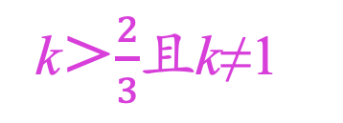
12.(1)若抛物线y＝x²－6x＋m－2(m是常数)与x轴只有一个交点A，则m＝%////%，点A的坐标为%// //%．
(2)若二次函数y＝(k－1)x²＋2kx＋k－2的图象与x轴有两交
点，则k的取值范围是%// //%．
11
(3，0)
k＞$\frac{2}{3}$且k≠1

Slide 14
13.若抛物线y＝x²＋bx＋c与x轴交于(1，0)，(3，0)，则b和c的值为(%////%)
A．b＝4，c＝－3 B．b＝－4，c＝3
C．b＝－4，c＝－3 D．b＝4，c＝－3
B

Slide 15
14.(1)若二次函数y＝ax²－bx＋5(a≠5)的图象与x轴交于(1，0)，则b－a＋2017的值是%// //%．
(2)已知抛物线y＝x²－x－1与x轴的一个交点为(m，0)，则代数式m²－m＋2022的值为(%////%)
A．2021 B．2022 C．2023 D．2024
2022
C

Slide 16
15.一元二次方程x²＋bx＋c＝0有一个根为x＝－3，则二次函数y＝2x²－bx－c的图象必过点(%////%)
A．(－3，0) B．(3，0)
C．(－3，27) D．(3，27)
C

Slide 17
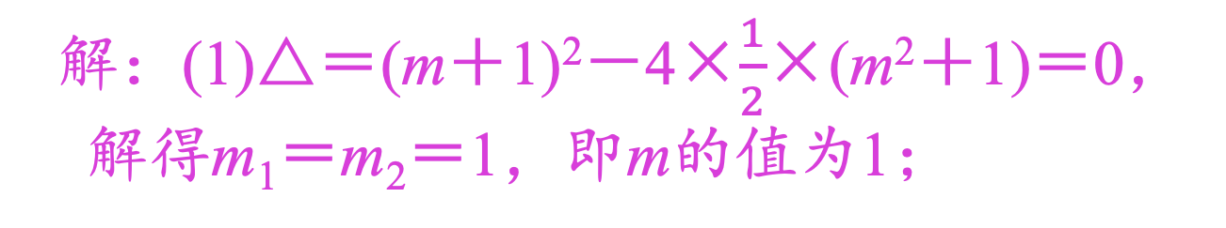
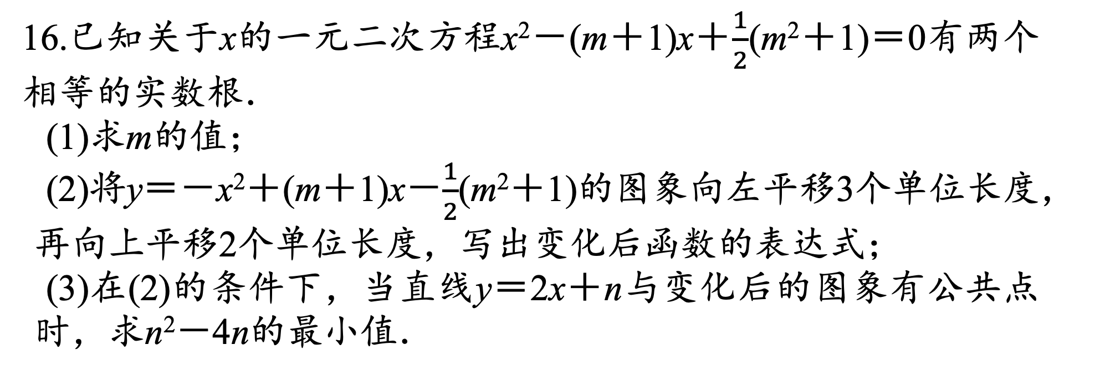
16.已知关于x的一元二次方程x²－(m＋1)x＋$\frac{1}{2}$(m²＋1)＝0有两个相等的实数根．
(1)求m的值；
(2)将y＝－x²＋(m＋1)x－$\frac{1}{2}$(m²＋1)的图象向左平移3个单位长度，再向上平移2个单位长度，写出变化后函数的表达式；
(3)在(2)的条件下，当直线y＝2x＋n与变化后的图象有公共点时，求n²－4n的最小值．
解：(1)△＝(m＋1)²－4×$\frac{1}{2}$×(m²＋1)＝0，
解得m₁＝m₂＝1，即m的值为1；

Slide 18
(2)原抛物线解析式为y＝－x²＋2x－1，
即y＝－(x－1)²，它的顶点坐标为(1，0)，
把点(1，0)向左平移3个单位长度，再向上平移2个单位长度后的对应点的坐标为(－2，2)，
∴变化后函数的表达式为：
y＝－(x＋2)²＋2，即y＝－x²－4x－2；
(3)－x²－4x－2＝2x＋n，
整理得x²＋6x＋n＋2＝0，
△＝6²－4(n＋2)≥0，解得n≤7，
n²－4n＝(n－2)²－4，
∴当n＝2时，n²－4n的值有最小，
n²－4n最小值为－4．

Slide 19
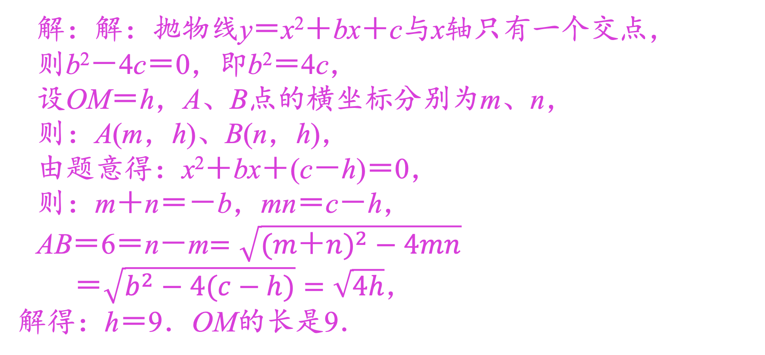
17.如图，抛物线y＝x²＋bx＋c与x轴只有一个交点，与x轴平行的直线l交抛物线于A、B，交y轴于M，若AB＝6，求OM的长．
解：解：抛物线y＝x²＋bx＋c与x轴只有一个交点，
则b²－4c＝0，即b²＝4c，
设OM＝h，A、B点的横坐标分别为m、n，
则：A(m，h)、B(n，h)，
由题意得：x²＋bx＋(c－h)＝0，
则：m＋n＝－b，mn＝c－h，
AB＝6＝n－m$=\sqrt{(m＋n)^{2}−4mn}$
$＝\sqrt{b^{2}−4(c−h)}=\sqrt{4h}$，
解得：h＝9．OM的长是9．

